Slide 1

GESTION D’UNE BASE DE DONNEE
PYTHON&ORACLE
Présenter par :
L’KRIM MOHAMED-ANOUAR
ADIL BOUCHNITA
ILYASS ELANNID

Slide 2



PLAN:
Présentation du projet
Librairies utilisées
Code & Démonstration

Slide 3

Présentation du projet
Thème :
Gestion des comptes
Gestion des étudiants et leurs notes
Objectif :
Simplifier les tâches
Remplacer la méthode de gestion manuelle
Assurer le suivi des comptes et des notes

Slide 4
Les besoins fonctionnels
Etablir la connexion
consulter les comptes enregistrés
admin
Gestion des comptes
Gestion des listes des étudiants
Gestion des notes
Quitter l'application

Slide 5
Les besoins fonctionnels
Etablir la connexion
étudiant
Afficher les notes
Quitter l'application

Slide 6
Librairies utilises
Tkinter
Cx_Oracle
Tkcalendar
Datetime
Pil
Fpdf
Statistics
Email
Csv
Mimetypes
Re
Smtplib
functools

Slide 7
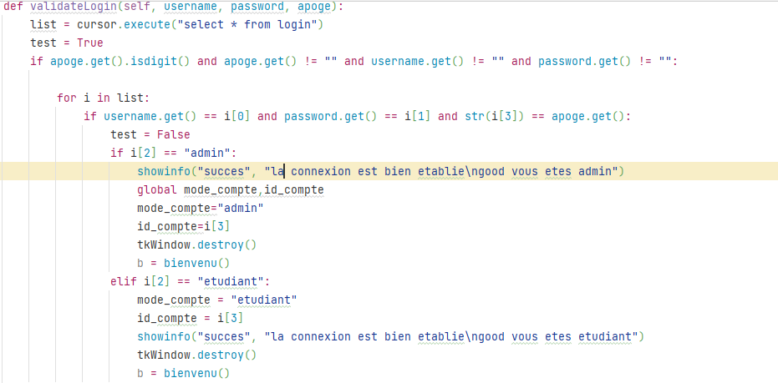
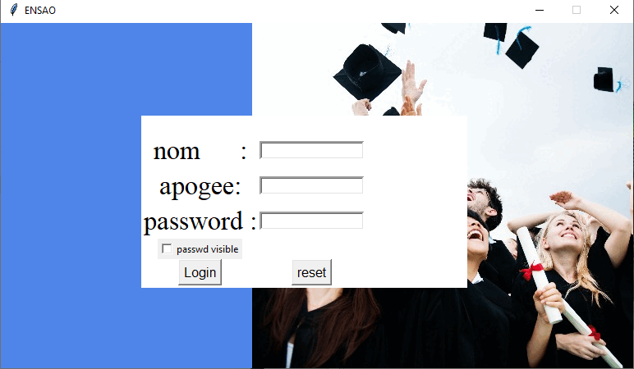
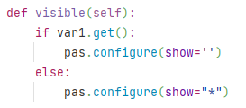
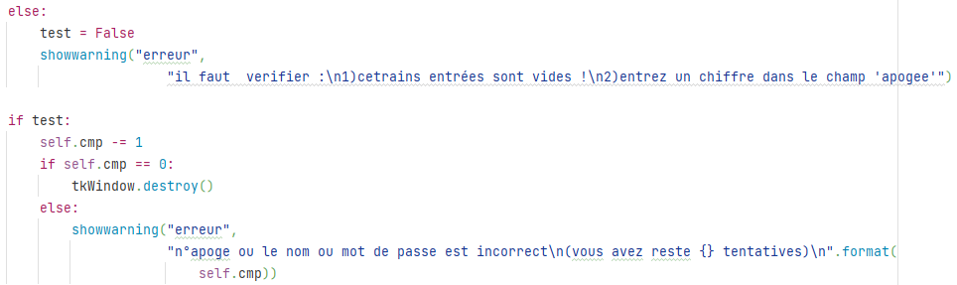

Code & Démonstration
Class Login:

Slide 8
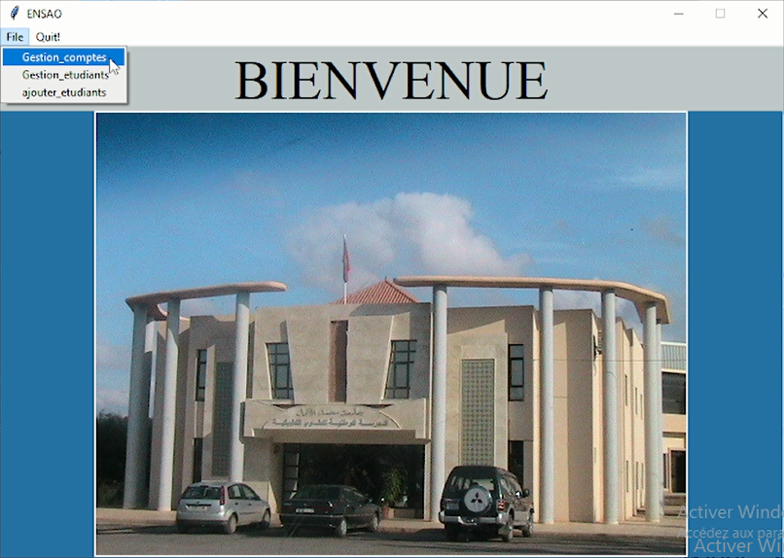
Code & Démonstration
Class bienvenu(Login):
Mode admin

Slide 9

Code & Démonstration
Class bienvenu(Login):
Mode étudiant

Slide 10
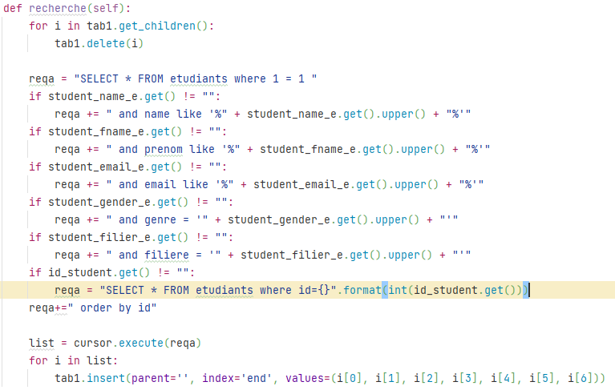
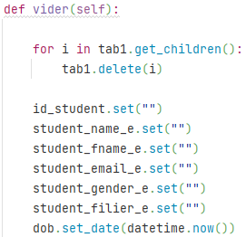
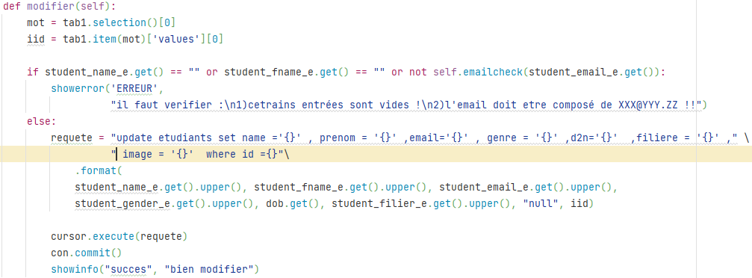
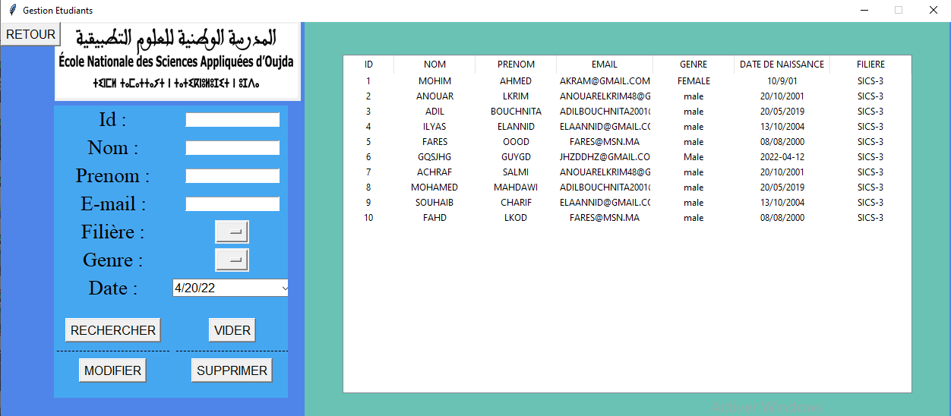
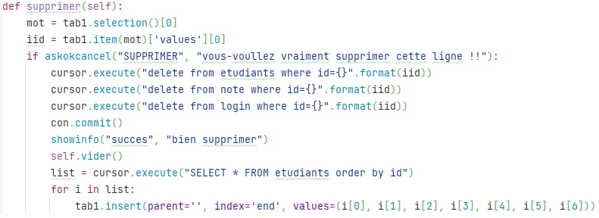
Code & Démonstration
4
3
1
Class gestion_student(Login):
2
1
2
3
4

Slide 11
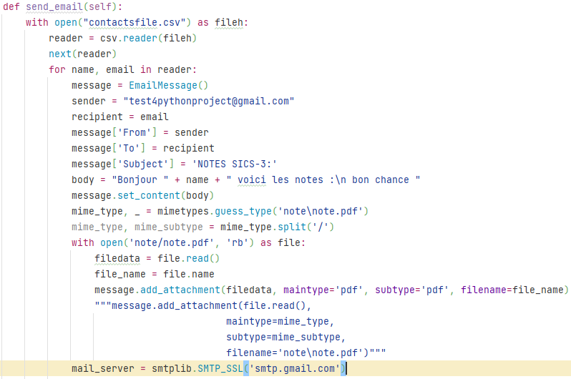
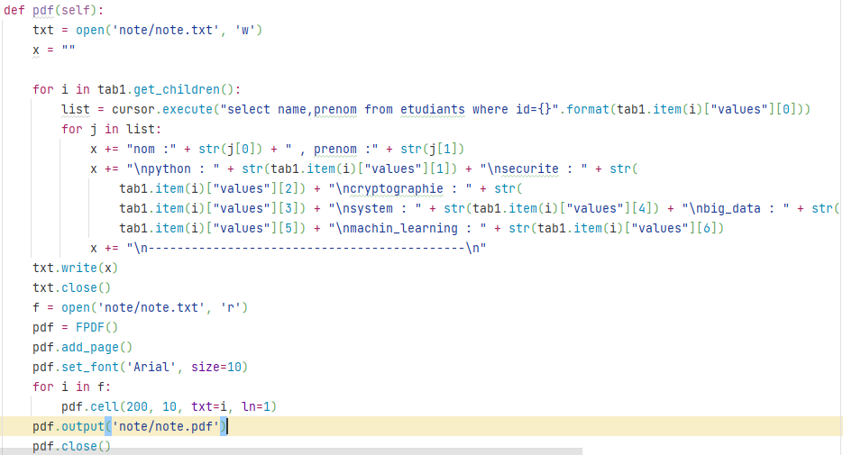
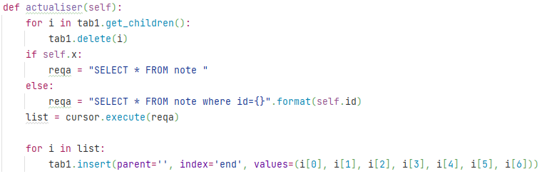
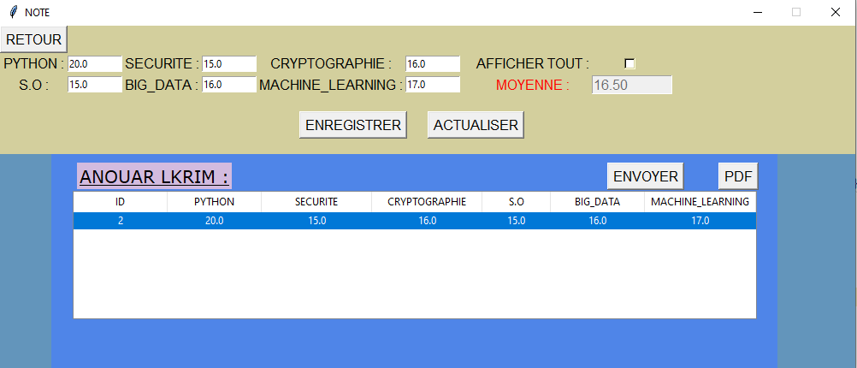
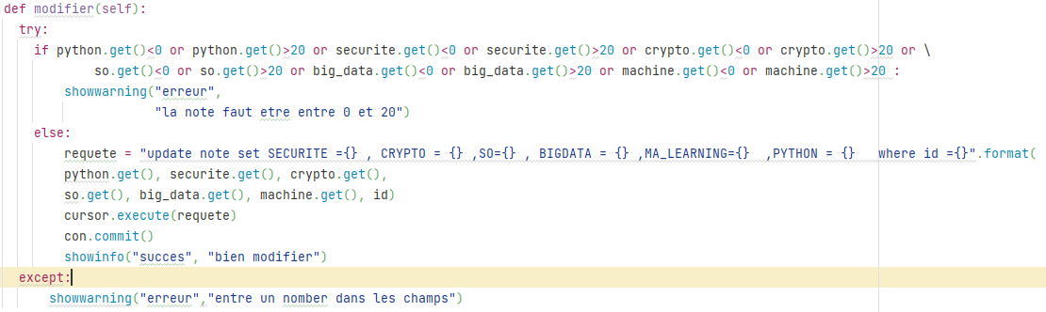

Code & Démonstration
Class note(Login):
Mode admin
4
3
2
1
1
2
4
3

Slide 12
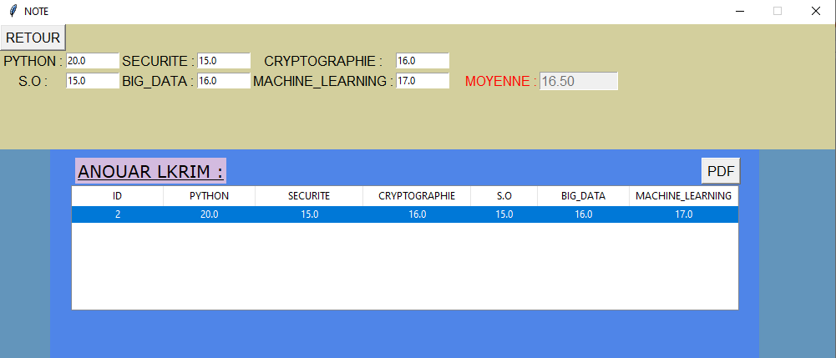
Code & Démonstration
Class note(Login):
Mode étudiant

Slide 13
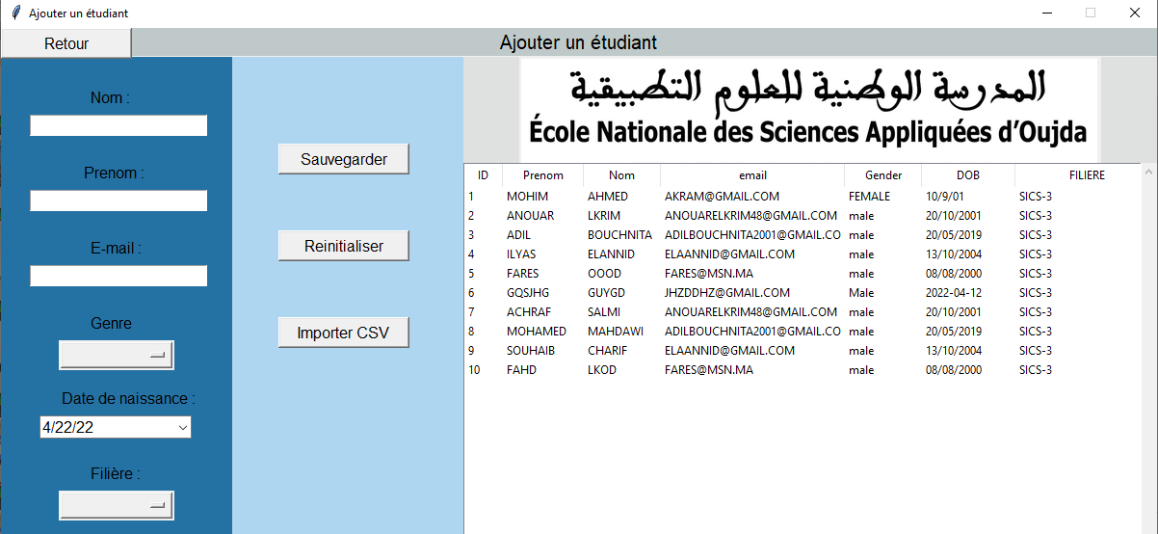
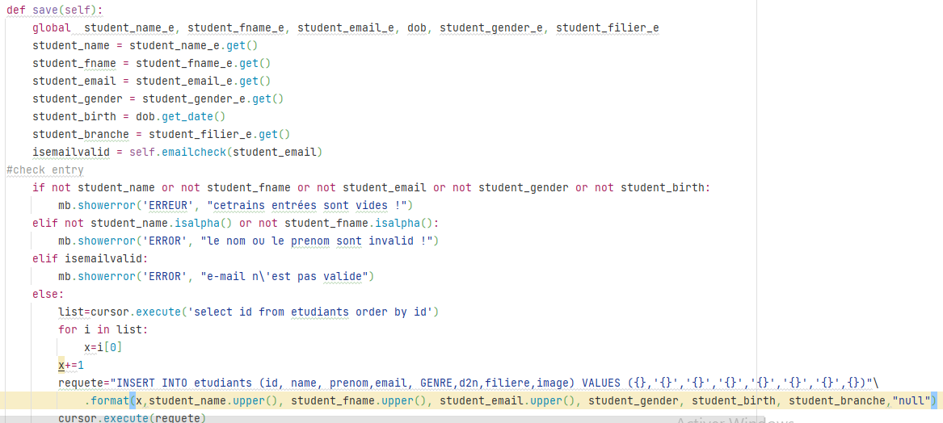
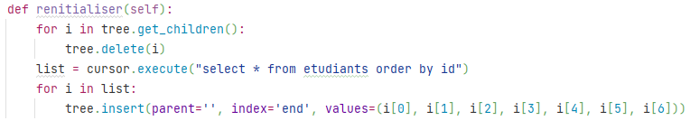
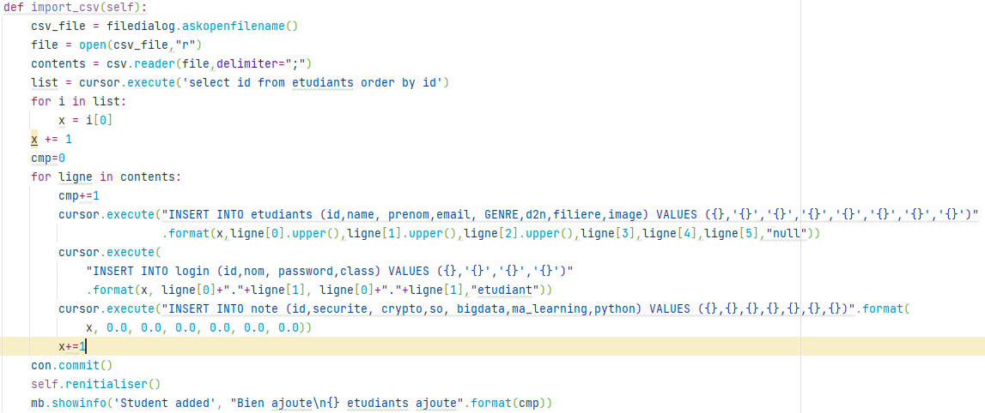
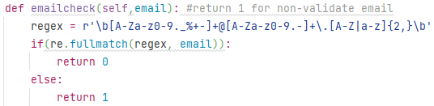
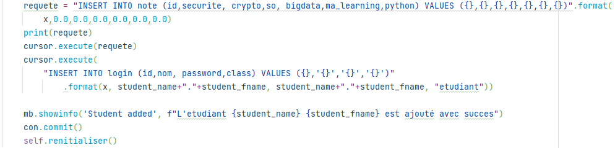
Code & Démonstration
Class ajoute_etudiants:
Mode admin
3
2
1
1
test
2
3

Slide 14
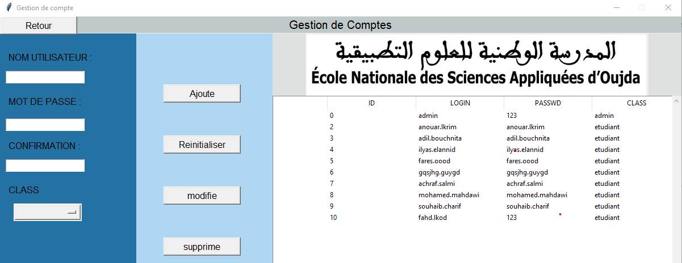
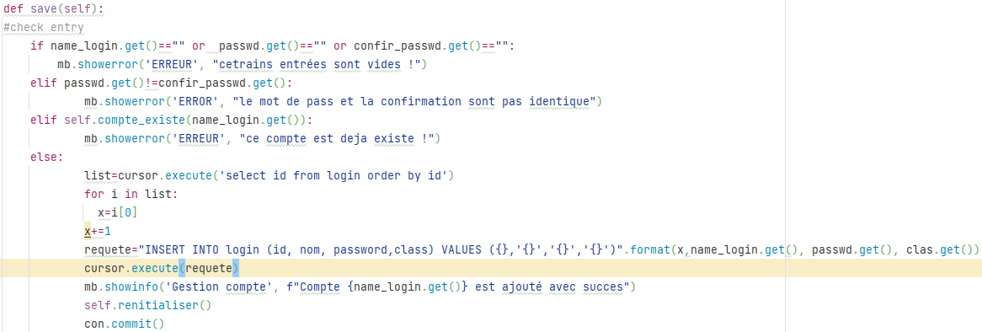
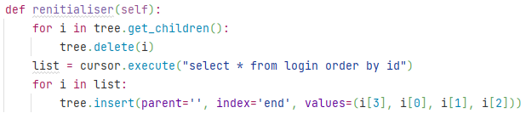
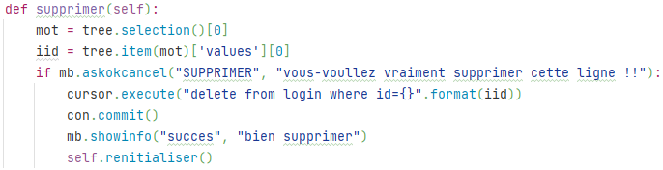
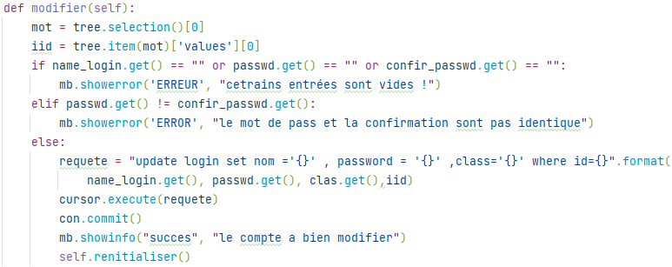
Code & Démonstration
Class gestion_compte(Login):
Mode admin
3
2
1
4
1
2
3
4

Slide 15
Remarques:
L’installation de ’Oracle Database 11g Express Edition’ est nécessaire pour le fonctionnement du programme.
Il est préférable de choisir (system,system) comme login et mot de passe de la base de données, sinon les modifier dans le code.
Il est possible que l’installation de ‘instant client’ soit requise aussi (consultez les commentaires du code ligne 27).
Le login le numéro APOGEE et le mot de passe de l’admin0 sont (admin,0,123)

Slide 16
Fin.

